Slide 1
KAKO RAČUNALO DONOSI ODLUKE?
ALGORITAM GRANANJA

Slide 2
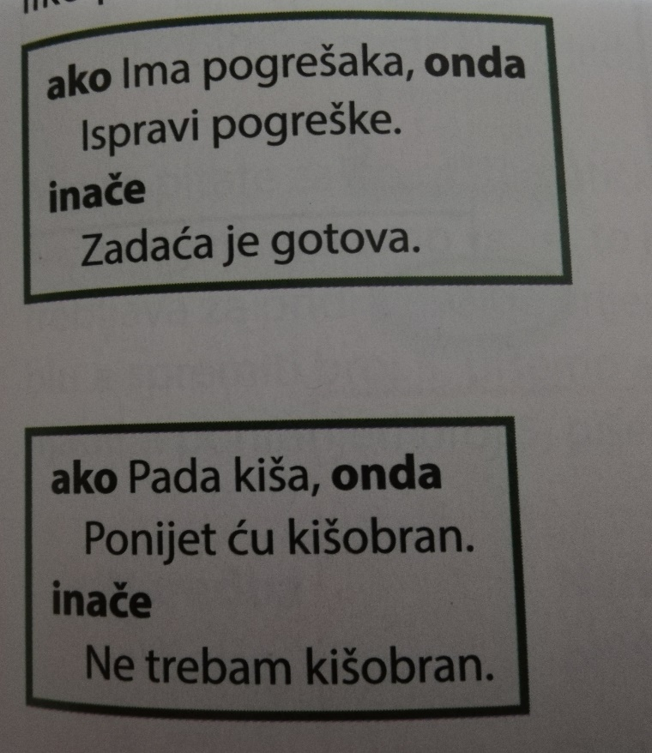
Uvod Ljudi u svakodnevnom životu trebaju donositi određene odluke

Slide 3
Računalo na sličan način donosi odluke
Do sad su se naredbe u vašim programima izvršavale jedna iza druge, kako su bile napisane, primjer Niko (čokolada)
M=int(input("mliječna čokolada"))
K=int(input("kokos čokolada"))
L=int(input("lješnjak čokolada"))
ukupno=M+K+L
print(ukupno)

Slide 4
NAREDBA IF ….ELSE…

Slide 5
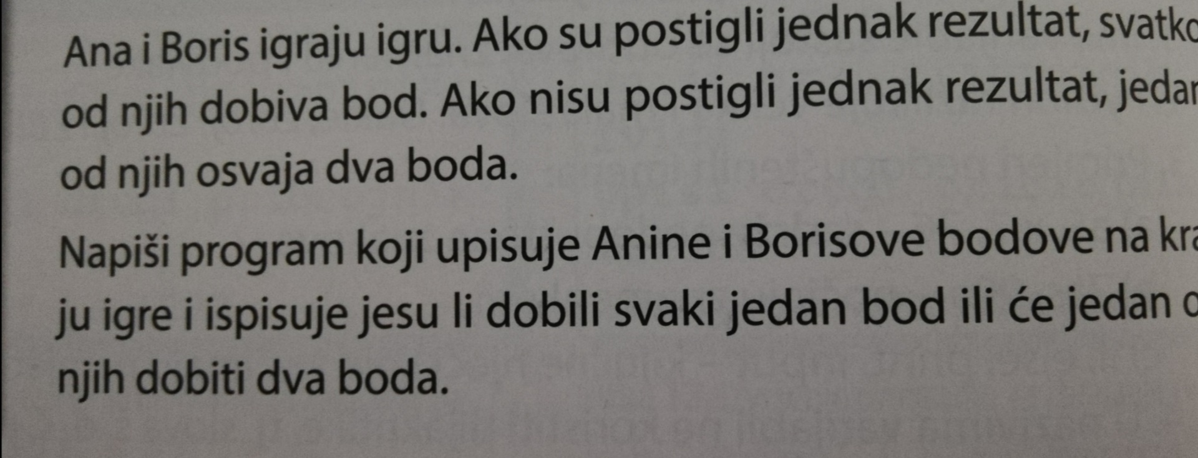
Međutim, računalo može u nekom trenutku izvođenja promijeniti redoslijed izvođenja naredbi, ovisno o tome, koji uvjet će biti zadovoljen na postavljeni upit
Primjer:

Slide 6
Rješenje

Slide 7
Program

Slide 8
NAREDBA IF…ELIF…ELSE

Slide 9
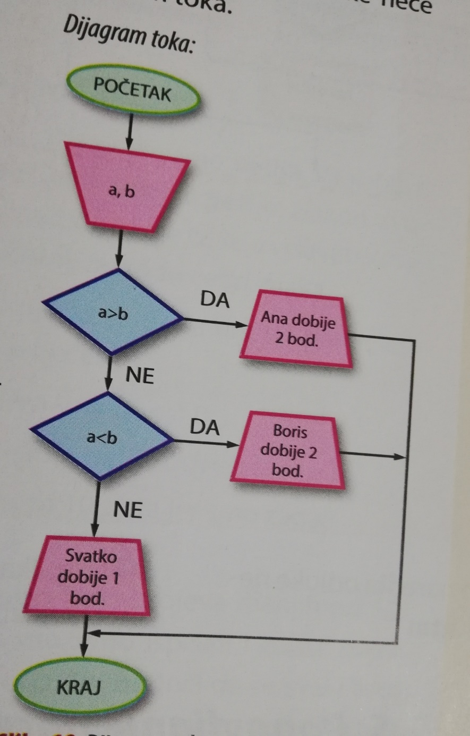
Isti problemski zadatak – Ana i Boris

Slide 11
